Slide 1
Guided Writing: Foundation [1/2]
Unit 2: School
Spanish
Señorita Vázquez

Slide 2
Tu instituto
Tu amiga colombiana, Jimena, te ha preguntado sobre tu instituto. Escríbele un mensaje.
Menciona:
asignaturas
profesores
uniforme
Hora de comer

Slide 3
This is the foundationmodel
Basic answer to the bullet point
Opinion
or
Reason
or
Development
or
Extra example :)
Review

Slide 4
infinitive | to do something, doing
ir | to go, going
comer | to eat, eating
aprender | to learn, learning
hablar | to talk, talking
hacer | to do, doing
llevar | to wear, wearing
estudiar | to study, studying
ser | to be. being

Slide 5
Respuestas
Infinitive | I | we | s/he | they
estudiar (to study) | estudio I study | estudiamos we study | estudia s/he studies | estudian they study
hacer (to do) | hago I do | hacemos we do | hace s/he does | hacen they do
ir (to go) | voy I go | vamos we go | va s/he goes | van they go

Slide 6
asignaturas
Este año estudio geografía. Me gusta estudiar geografía porque aprendemos sobre el planeta.

Slide 7
profesores
Mi profesor favorito es mi profesor de historia porque es listo y me gustan las clases. Son las más interesantes.

Slide 8
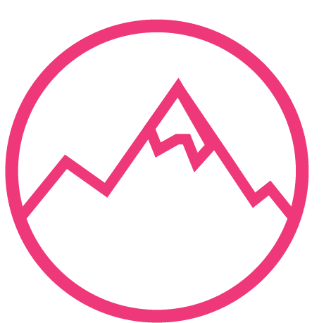
uniforme
hora de comer
say whether you wear uniform or not
say what it’s like
give your opinion
say why
Llevo Llevamos | (+type of clothing) camiseta, falda...
Es | + adjective cómodo, fácil
(No) Me gusta / Me chifla / encanta porque (+reason)
-ar, -er, -ir verbs end in -o!
say what you do at lunch time
With whom
give your opinion
say why
refer to a friend/friends
‘I’
hablo
como
respondo
hago
Gustar-type verb + infinitive
Reasons
Me chifla nadar
porque
ya que

